Slide 1
Industri dan Lingkungan
SOSIOLOGI
INDUSTRI
SOSI4314
Inisiasi Tuton ke 5
Mata Kuliah Sosiologi Industri
Program Studi Sosiologi
Fakultas Hukum, Ilmu Sosial dan Ilmu Politik

Slide 2
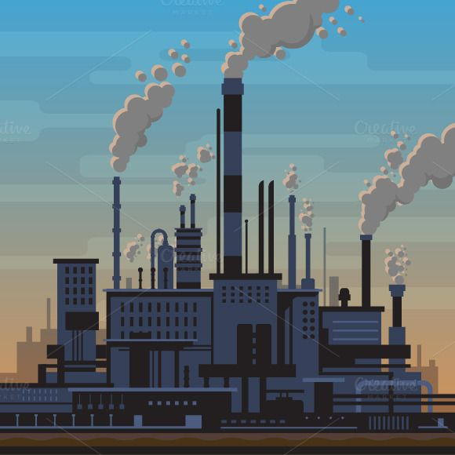
DAMPAK INDUSTRI TERHADAP LINGKUNGAN
Revolusi industri merupakan fenomena yang meliuti seluruh dunia, setidaknya sejauh terjadi di semua bagian dunia yang telah merassakan pengaruh peradaban Barat dengan segelintir perkecualian. Revolusi industri mengubah bagian-bagian di dunia Barat serta melampaui prestasi-prestasi yang terjadi di Inggris.
Setelah revolusi industri terjadi, teknologi menjadi salah satu factor penting bagi keunggulan negara-negara maju yang mempunyai dasar industri yang kuat.
Revolusi industri terjadi antara tahun 1750-1900, istilah revolusi industri ini digunakan untuk melukiskan suatu gerak cepat yang luar biasa pada tingkat pertumbuhan dan perubahan.
Teknologi selalu mengubah truktur sosial, ekonomi, budaya bangsa dan masyarakat dunia. Pendekatan yang lebih luwes pada produksi dimungkinkan dengan adanya bahan-bahan baru, seperti keramik halus, logam mulia, dan logam canpuran (alloy, plastic berkinerja tinggi, serta senyawa-senyawa baru.

Slide 3
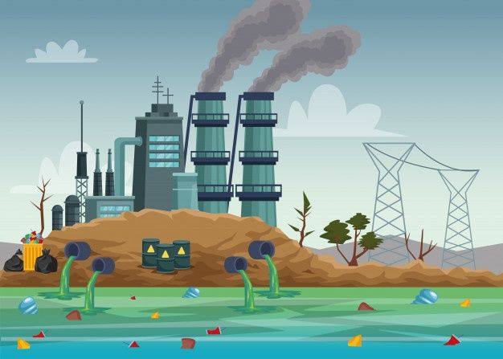
DAMPAK INDUSTRI TERHADAP LINGKUNGAN
Pendekatan yang lebih luwes pada produksi dimungkinkan dengan adanya bahan-bahan baru, seperti keramik halus, logam murni dan logam campuran (alloy), plastic berkinerja tinggi, serta senyawa-senyawa baru.
Produksi besar-besaran dan pemakaian yang meluas atas bahan-bahan baru kemungkinan akan menimbulkan risiko Kesehatan yang sampai saat ini belum diketahui (seperti penggunaan gallium arsenat dalam industri microhip).
Penerapan berbagai sasaran, peraturan yang jelas, pemberlakukan hukum, peraturaninsentif, dan standar lingkungan dalam industri merupakan suatu strategi untuk Pembangunan undustri yang berkelanjutan.
Asas yang mengatur denda terhadap pelaku pencemaran lingkungan(asas pencemaran pembayaran) yang berkaitan dengan industri menyatakan, “Siapa yang merusak dan mencemarkan lingkungan harus memikul tanggung jawab dengan membayar ganti rugi kepada penderita yang telah dilanggar haknya atas lingkungan hidup yang baik dan sehat atau membayar biaya-biaya pemulihan lingkungan hidup kepada negara.”

Slide 4
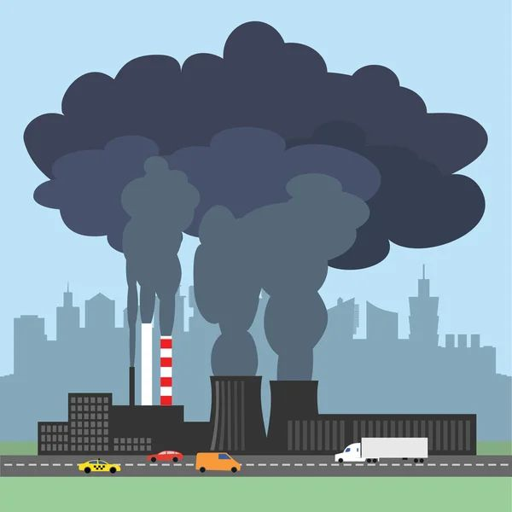
BENCANA INDUSTRI DAN KERUSAKAN LINGKUNGAN
Sejak gelombang industrialisasi yang ditandai dengan pendirian pabrik-pabrik produksi barang secara massal dan pemanfaatan tenaga buruh dengan cepat melanda dunia, hal ini berbenturan dengan upaya tradisional di bidang pertanian (agrikultur). Sejak itu, timbul berbagai penggolongan ragam industri.
Pemahaman metodis empiris bahwa bencana-bencana yang muncul belakangan ini yang berkaitan erat dengan seluruh proses industrialisasi baru dikenal akhir-akhir ini. Gencarannya isu lingkungan sebagai persoalan kemanusiaan global saat ini memicu kajian lebih serius atau sumber-umber bencana yang diakibatkan oleh ulah manusia.
Dalam UU Nomor 24 Tahun 200 tentang Penanggulangan Bencana (selanjutnya dalam manisfesto ini akan disebut sebagai UU 24/2007) Pasal 1 (1), disebukan bahwa bencana adalah peristiwa yang mengancam dan mengganggu kehidupan serta penghidupan masyarakat yang disebabkan baik oleh factor alam, factor nonalam, mapun factor manusia, sehingga mengakibatkan timbulnya korban jiwa manusia, kerusakan alam, kerugian harta benda dan dampak psikologis.

Slide 5
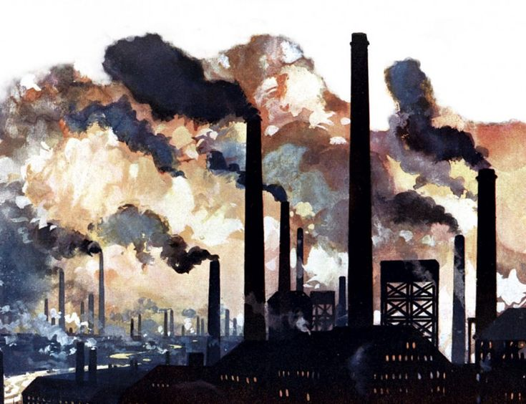
INDUSTRIALISASI DAN LINGKUNGAN HIDUP
Indonesia, proses industrialisasi melibatkan suatu transformasi dari masyarakat yang secara ekonomi berciri agraris ke arah manufacturing. Proses semacam ini mendorong terjadinya perubahan sosial dan meningkatnya diferensiasi struktur sosial. kedua kenyataan ini dapat mengganggu integrasi sosial.
Industrialisasi
Diferensiasi struktural
Disintegrasi
Ada beberapa asusmsi dibalik diagram tersebut. Pertama, ada kaitan antara industrialisasi yang dianggap berpengaruh kuat terhadap tata kehidupan sosial secara keseluruhan. Kedua, ada kaitannya antara industrialisasi dan diferensi struktural. Ketiga, ada kaitan antara perubahan sosial dan diferensiasi struktural dengan melemahnya Tingkat integrasi sosial. Keempat, diagram diatas memperlihatkan bahwa melemahnya integrasi sosial yang terjadi bersamaan dengan proses industrialisasi dapat “diredam” melalui rasionalisasi.

Slide 6
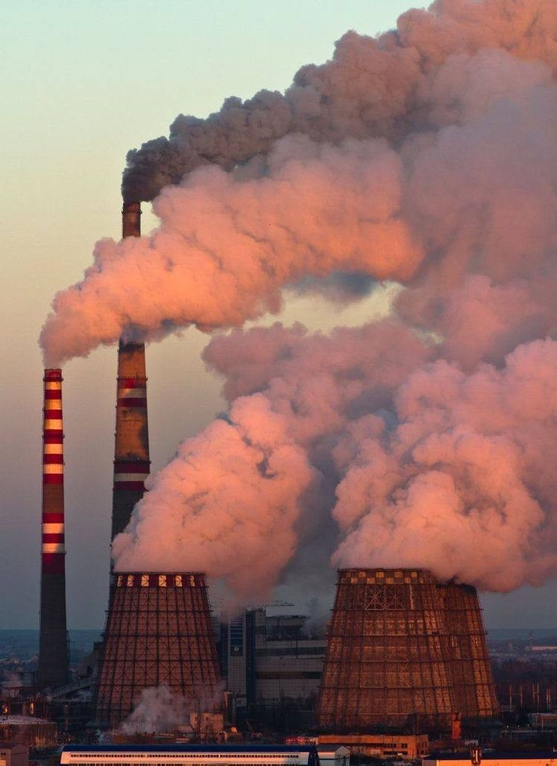
INDUSTRIALISASI DAN LINGKUNGAN HIDUP
Pembangunan harus memperhatikan aspek kelestarian lingkungan dan kelanggengan sumber daya sehingga kekayaan alam yang Sebagian besar tidak terbarukan dapat dimanfaatkan secara optimal, bukan hanya untuk saat ini, tetap juga generasi yang akan datang. Pembangunan berkelanjutan memuat dua konsep dasar. Pertama, konsep kebutuhan, khususnya kebutuhan kaum miskin sedunia terhadap siapa prioritas utama yang perlu diberikan. Kedua, gagasan keterbatasan yang bersumber pada keadaan teknologi dan organisasi sosial yang dihubungkan dengan kemampuan lingkungan untuk memenuhi kebutuhan masa kini dan masa mendatang.
PBL paling sesuai untuk diterapkan di negara berkembang adalah penjabaran yang dipromosikan oleh komisi dunia untuk Pembangunan dan lingkungan.
Permasalahan tentang tidak terpenuhinya kesejahteraan pekerja dan perlindungan tenaga kerja yang belum terproteksinkan dengan baik serta banyaknya kemiskinan dan kebodohan di sekitar industri menyebabkan perselisihn berkepanjangan dalam perkembangan suatu industri.
Pada suatu lingkungan, terdapat dua komponen penting pembentukannya sehingga menciptakan suatu ekosistem, yakni komponen biotik dan komponen abiotic. Pengetian lingkungan hidup yang lebih mendalam menurut UU Nomor 23 tahun 2007 adalah kesatuan ruang dengan semua benda atau kesatuan makhluk hidup.

Slide 7
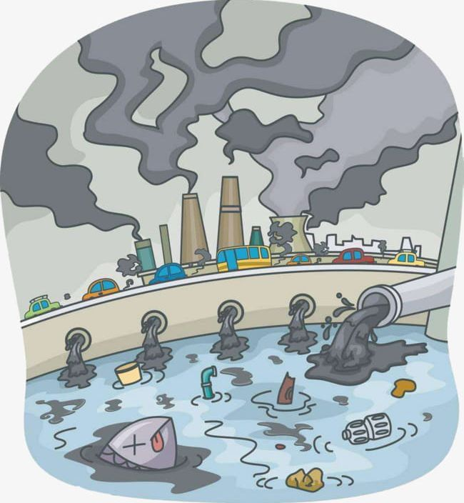
INDUSTRIALISASI DAN LINGKUNGAN HIDUP
Sugiharto , dalam buku Dasar-Dasar Pengolahan Air Limbah (1987), menyebutkkan bahwa efek samping dari limbah antara lain sebagai berikut. Pertama, membahayakan kesehatan manusia karena dapat membawa suatu penyakit (sebagai vehicle). Kedua, merugikan dari segi ekonomi karena dapat menimbulkan kerusakan pada benda atau bangunan ataupun tanaman-tanaman dan peternak serta dapat merusak atau membunuh kehidupan yang ada di dalam air.
Sadarkah kita bahwa ternyata kerusakan lingkungan tidak hanya disebabkan oleh rusak pertambangan semata, tetapi pencemaran limbah juga akan berdampak pada kerusakan lingkungan, bahkan akan membawa efek buruk bagi kehidupan manusia.
Apabila aturan yang ada ditaati oleh semua pihak, kecemasaan dan kekhawatiran pastinya akan terbendung. Efek samping yang akan ditimbulkan dengan adanya suatu industri atau pembangunan sebelum mulai beroperasi. Oleh karena itu, perlu dipikirkan juga apakah industri dan pembanhunan tersebut menghasilkan limbah yang dihasilkan dari perusahaan tersebut.

Slide 8
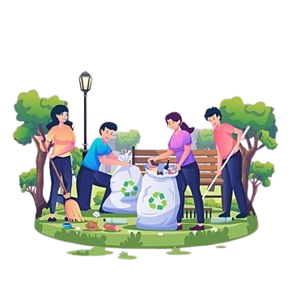
BENTUK-BENTUK KEPEDULIAN LINGKUNGAN OLEH INDUSTRI
Cara paling baik melakukan pencegahan pencemaran limbah adalah melakukan pencegahan pencemaran pada “sumber-sumber pencemaran” di dalam area pabrik, seperti
Penyempurnaan metode proses serta peralatan yang dipakai.
Menjaga kebersihan dari tumpahan atau ceceran bahan kimia serta ceceran lainnya.
Menambah unit pemanfaatan hasil samping.
Penggunaan Kembali air buangan proses (daur ulang) dan usaha-usaha lainnya yang tidak menimbulkan gangguan terhadap peralatan, manusia atau karyawan dan lingkungannya.
Untuk memperjelas pemahaman tentang pemberdayaan masyarakat tentang konservasi lingkungan, maka akan dijelaskan masing-masing karakter sebagai berikut.
Pemberdayaan untuk kesadaran lingkungan
Kesadaran lingkungan yang dimaksud adalah suatu upaya untuk menjaga dan melestarikan lingkungan dari kerusakan-kerusakan yang akan terjadi
Pemberdayaan unntuk membangun kepedulian lingkungan
Isu lingkungan snagat beragam yang bisa dibentuk lwat kegiatan yang beragam.
Program CSR bidang lingkungan tahun 2009 mencakup sejumlah program antara lain sebagai berikut;
Green planet
Costal clean up
Green and clean
Green festival
Biopori
Uji emisi gas buang
Pertamina green act
Kerajinan eceng gondok
Rehabilitasi hutan mangrove

Slide 9
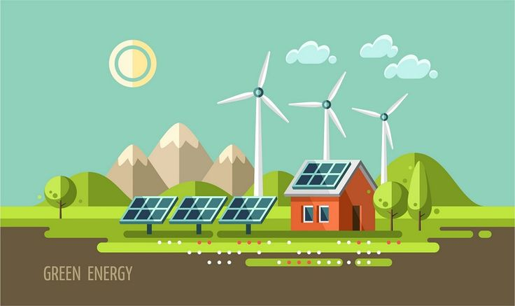
PEMBERDAYAAN UNTUK ALIH ENERGI
Kehawatiran kita adalah energi yang kita gunakan sehari-hari seperti Listrik, bensin, atau energi lain sudah sedemikian terbatas. Kemungkinan untuk alih energi akan tetap ada sebab menjadi kebijakan pemerintah. Terkait EBT, pemerintah sudah memiliki visi 25/25, yaitu pemanfaatan EBT untuk memenuhi kebutuhan dalam negeri akan didongkrak hingga 25% pada 2025.
Ketika pemenuhan kebutuhan rumah tangga dirasakan cukup, langkah berikutnya adalah memanfaatkan air untuk kepentingan pembangkit Listrik. Sumber daya air yang berlimpah tidak dibuang percuma. Sebagai tindak lanjut, Ketika mereka mampu mengoptimalkan air di sekitar, yang dilakukan adalah pemanfaatan air untuk tenaga listrik atau disebut tenga listrik mikrohidro.

Slide 10
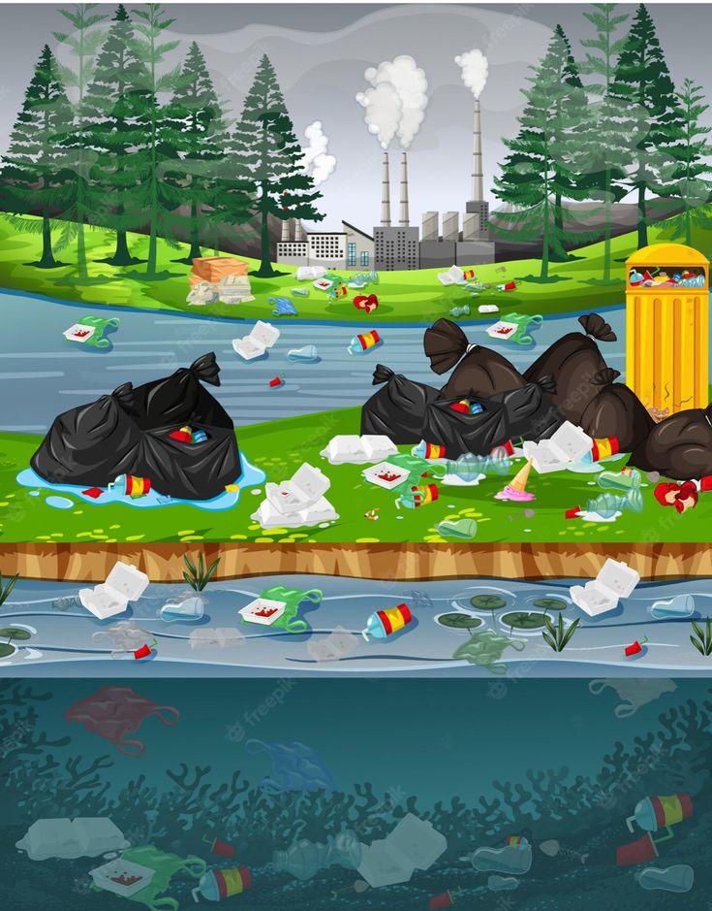
PEMBERDAYAAN UNTUK MITIGASI BENCANA LINGKUNGAN
Isu pengolahan bencana menjadi perhatian banyak pihak. Hal tersebut mengingat tidak terurusnya lingkungan selama ini dan kemungkinan bencana-bencana yang murni dihasilkan bencana alam telah menimbulkan risiko buruk bagi masyarakat. Banjir, tanah longsong, gempa bumi, dan risiko-risiko bencana yang dibuat manusia akan melahirkkan bencana yang sewaktu-waktu dapat menimpa kita.
Antisipasi global warning misalnya menuntut kerja-kerja adaptasi, terutama dalam cara bercocok tanam bagi petani. Pelatihan dan simulasi harus dilakukan, terutama kepada masyarakat yang memiliki kerentenan atau potenso menerima musibah akibat bencana global warning.

Slide 11
Sumber
Luluk Dwi Kumalasari dan Rachmad Kristiono Dwi Susilo, 2022, SOSIOLOGI INDUSTRI, Edisi keempat, PENERBIT UNIVERSITAS TERBUKA, SOSI4314, 3 SKS/MODUL 1-9

